Slide 1
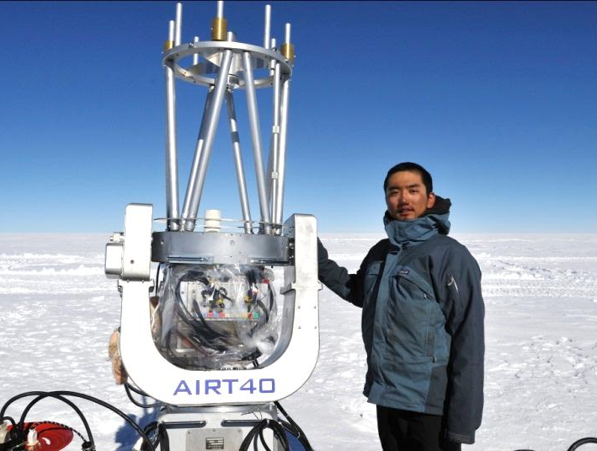



V107a
日本天文学会秋季年会2011
南極ドームふじ基地での
赤外線天体観測
○沖田博文(東北大学)
市川隆(東北大学)
高遠徳尚(国立天文台)

Slide 2
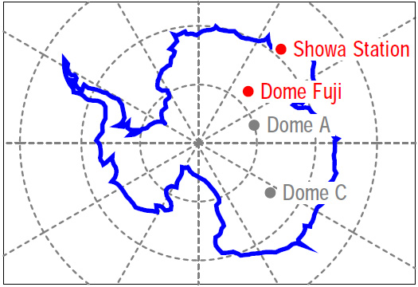
1. 南極のメリット 1/3
南極大陸内陸高原に位置する「ドームふじ基地」はその特異な地理条件から地球上で最も赤外線観測に適している。
南緯77°19’, 東経39°42’
標高3,810m (0.6気圧)
最低気温-80℃, 年平均-54.4℃
常に極高気圧帯が卓越し晴天が続く。ブリザードは無い。
○シーイングが地球上で最も良い
©SPIE Okita+2010
○夜が90日以上続く
○赤外線ノイズが地球上で最小

Slide 3
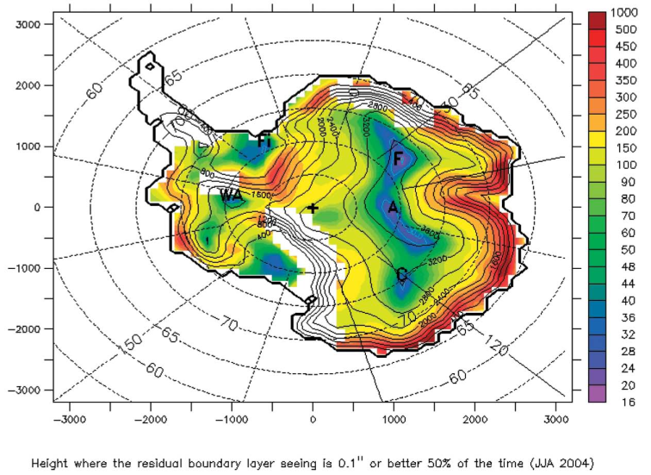
1. 南極のメリット 2/3
○シーイングが地球上で最も良い
内陸高原の頭頂部に位置するドームふじ基地では極めて安定した大気が存在する。気象シミュレーションやドームCでの観測結果より、冬期には地面15m上で0.3秒角のシーイングが得られると期待されている。
本学会 V109b 沖田ポスター
接地境界層のシーイングが0.1’’となる高度のシミュレーション(Swain&Gallee2006)
内陸高原頭頂部では極めて低い
○夜が90日以上続く
ドームふじ基地は高緯度に位置するため冬に極夜となる。最大連続2,000時間の天体観測が可能となる。
本学会 P72b 高遠ポスター

Slide 4
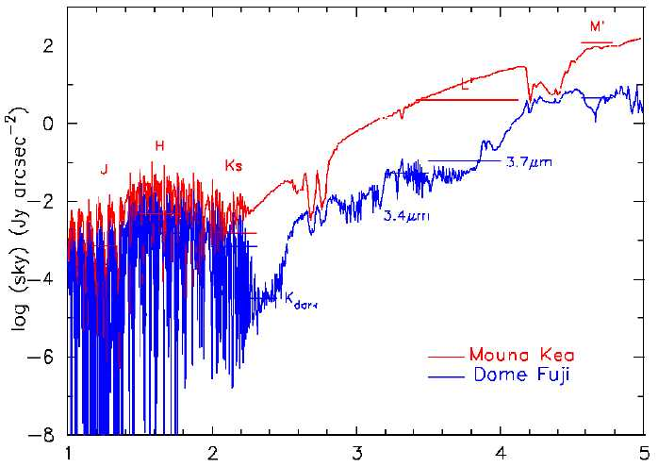
1. 南極のメリット 3/3
○赤外線ノイズが地球上で最小
赤外線観測を妨げるのは、(1)OH夜光、(2)大気の熱放射、(3)望遠鏡の熱放射、(4)水蒸気の吸収があるが、-80℃にもなるドームふじ基地では(2)(3)は地球上で最小となる。また極低温から大気に含まれる水蒸気も極めて低く、(4)も最小と言える。
→ 水蒸気量については
本学会 V106a 高遠講演
マウナケア山頂(赤)とドームふじ基地(青)で予想される赤外線ノイズのシミュレーション(Ichikawa2008)横軸波長[μm]、縦軸は放射強度[Jy/arcsec²]。
本公演ではドームふじでの赤外線ノイズについて議論する。

Slide 5
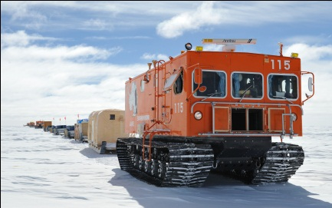
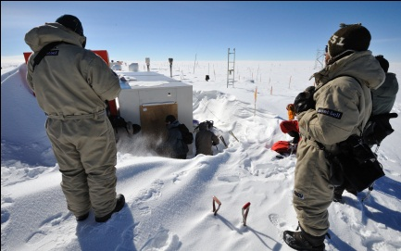
一応、南極のデメリット
×ドームふじ基地への移動は雪上車で片道3週間
×ドームふじ基地での短い滞在期間(52次隊は18日間)
×無人観測
×人が生活し観測するには過酷すぎる
→ これらデメリットは技術開発や努力で克服可能。
何より、地球上で最高の観測地で天体観測する事が本質的に意味がある！
ハワイやアタカマで見えない世界が南極からは見える！これが最も重要。

Slide 6
2. 空の明るさ(先行研究) 1/5
K. Krisciunas & B.E. Schaefer 1991, PASP, 103, 1033によると、可視での月夜の空の明るさ(Intensity)は、新月の空＋月の散乱光で表される
ここで
新月の空
月の散乱光
ただし
月のフラックス
Zsky skyの天頂角
Zmoon 月の天頂角
α 月の位相(満月=0°)
ρ sky と月のなす角度
k 減光係数
エアマス
散乱係数
レイリー散乱
ミー散乱

Slide 7
2. 空の明るさ(先行研究) 2/5
散乱係数
が重要。
レイリー散乱 (散乱粒子 << 波長)
大気中の分子等による散乱
(1+cos²θ)λ⁻⁴に比例
空が青い、夕日が赤い理由
ミー散乱 (散乱粒子 ～ 波長)
キリ・モヤ等の散乱
散乱強度は粒子形状やサイズによる
一般に、前方散乱が強くあまり波長依存しない
雲や霧が白い理由
Krisciunas & Schaefer (1991)ではマウナケア・ロシアのデータを用いて定式化

Slide 8
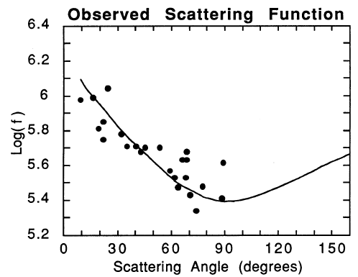
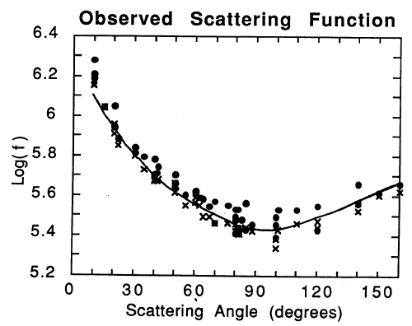
2. 空の明るさ(先行研究) 3/5
マウナケア2,800 [m]
k=0.172 [mag/X]
月の散乱光
ロシアのデータ
k=0.15, 0.24 [mag/X]
太陽の散乱光
ミー散乱
レイリー散乱
太陽の散乱光は強度以外月の散乱光と同じ
m_sun=-26.7
m_moon=-12.7
まずρ>90°でレイリー散乱をフィッティングし、その後10<ρ<80°でミー散乱をフィッティング。ρ<10°は文献より。
レイリー散乱
ミー散乱

Slide 9
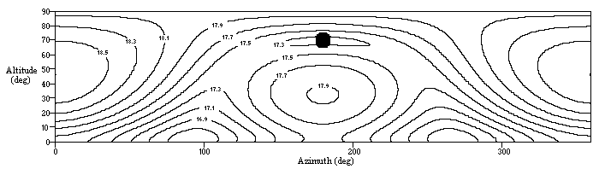

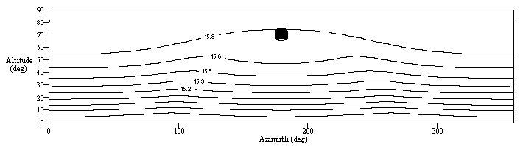


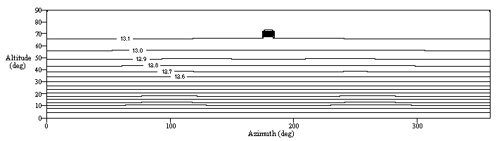
2. 空の明るさ(先行研究) 4/5
CFHT Redeye Users’ Manual
(http://www.cfht.hawaii.edu/Instruments/Detectors/IR/Redeye/Manual/)
Krisciunas & Schaefer (1991)を波長を変えてJ,H,Kバンドに外挿
レイリー散乱
V
ミー散乱
J
K

Slide 10
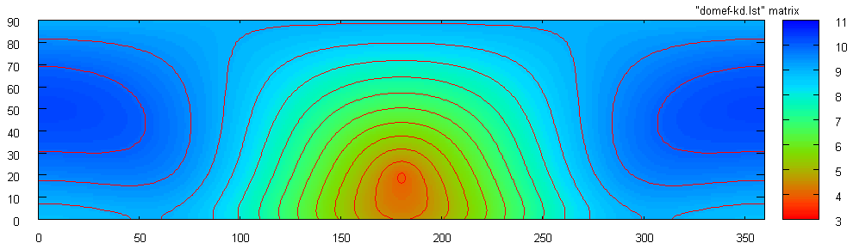
2. 空の明るさ(先行研究) 5/5
Krisciunas & Schaefer (1991)、CFHT Redeye User’s Manualから予想されるK-darkでの空のIntensity [mag/sq”]を計算
Dome Fuji, Antarctica
m_sun=-26.7[mag]
Z_sun=70[°]
k=0.05[mag/airmass]
V-Kd=1.5[mag]
lambda=2.4[mu m]
I_darksky=17.0[mag/□’’]
北
東
南
西
北
昼間でも太陽の反対側では K = 11 [mag/sq”] が期待される？
これは本当か？ 本当なら昼間の観測も現実的？？
ドームふじ基地で実際に観測し、散乱光強度を求めることを計画

Slide 11
3. 観測 1/3
2011年1月23日-24日にかけてドームふじの空の明るさ観測を実施
ちなみにこの期間は太陽の沈まない「白夜」
空の観測
あらかじめ決めておいた15の天域を1天域につき5枚撮像
観測バンド H, Ks
標準星の観測
Type | K2II—III
RA | 16h48m39.9s
Dec | -69d01m39.9s
H-band | -1.042±0.192
Ks-band | -1.176±0.192
みなみのさんかく座α星 Atria
ディザリングしながら10枚撮像
観測バンドH, Ks
データは2MASS SPCより
※全ての観測は近赤外線用の金属NDフィルターにより1/100の光量に減光して観測

Slide 12
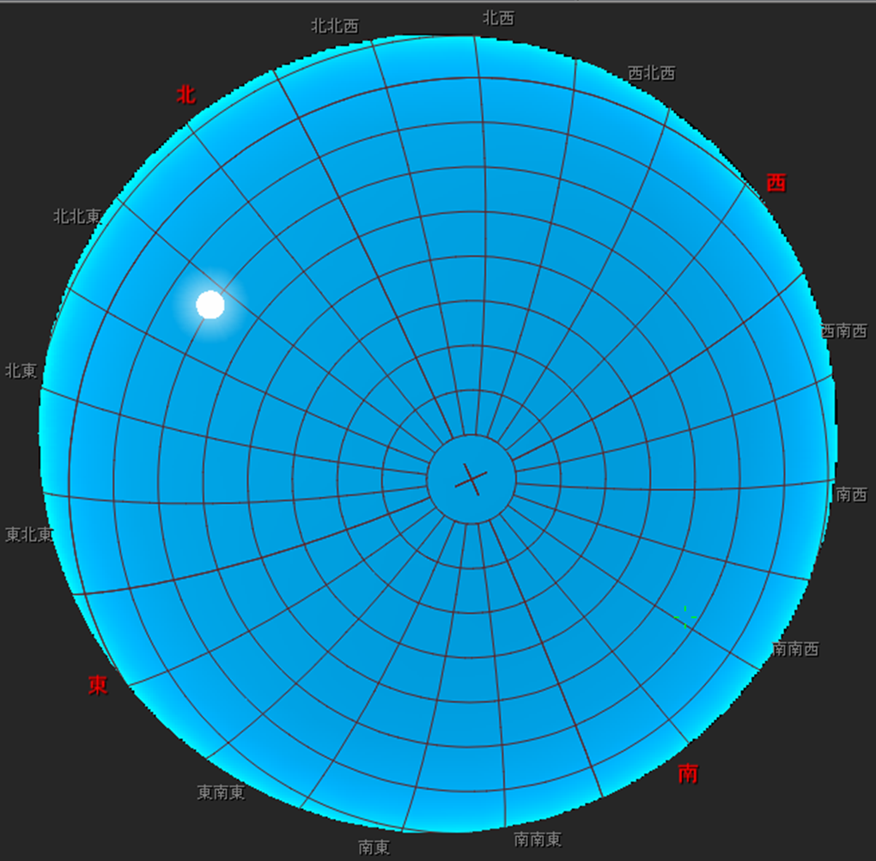
3. 観測 2/3
太陽のRa,decを
(α, δ)とすると
1 (α, -80)
2 (α, -60)
3 (α, -40)
4 (α, -20)
5 (α, 0)
6 (α+6, -80)
7 (α+6, -60)
8 (α+6, -40)
9 (α+6, -20)
10 (α+6, 0)
11 (α+12, -80)
12 (α+12, -60)
13 (α+12, -40)
14 (α+12, -20)
15 (α+12, 0)
5
3
2
1
11
10
12
13
9
14
8
※但し
・太陽に近すぎる
・地平線下
（図では4, 6, 15）
場合は観測せず
7
の15点を観測

Slide 13
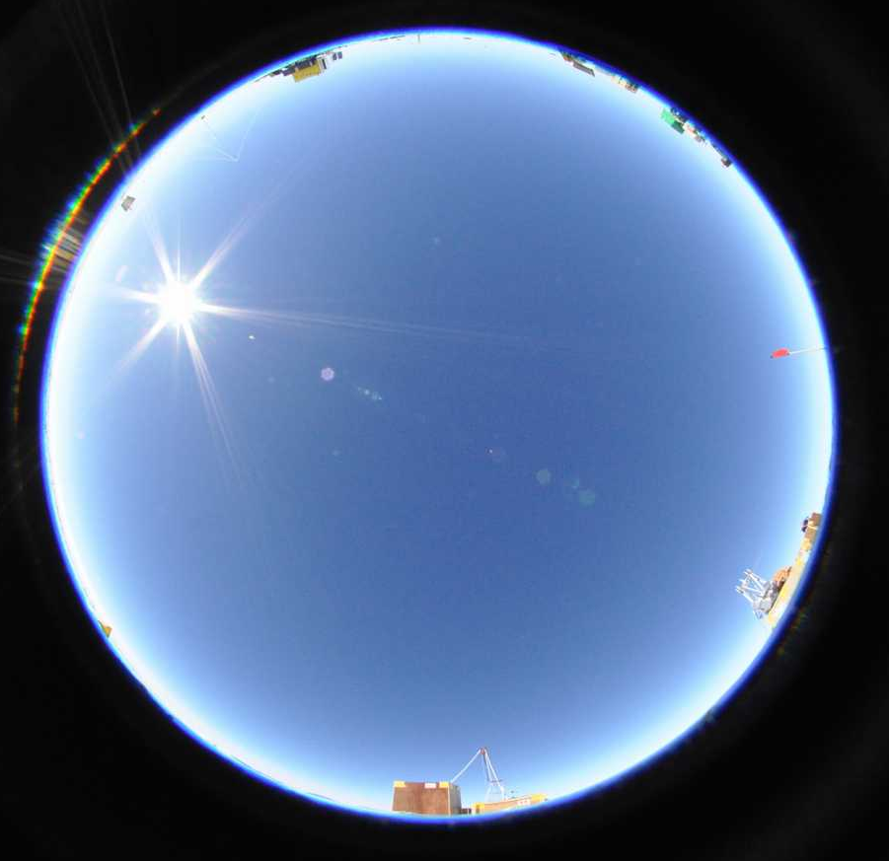
3. 観測 3/3
太陽のRa,decを
(α, δ)とすると
1 (α, -80)
2 (α, -60)
3 (α, -40)
4 (α, -20)
5 (α, 0)
6 (α+6, -80)
7 (α+6, -60)
8 (α+6, -40)
9 (α+6, -20)
10 (α+6, 0)
11 (α+12, -80)
12 (α+12, -60)
13 (α+12, -40)
14 (α+12, -20)
15 (α+12, 0)
5
3
2
1
11
※但し
・太陽に近すぎる
・地平線下
（図では4, 6, 15）
場合は観測せず
10
12
13
9
14
8
7
画像：
東北大全天カメラ
の15点を観測

Slide 14
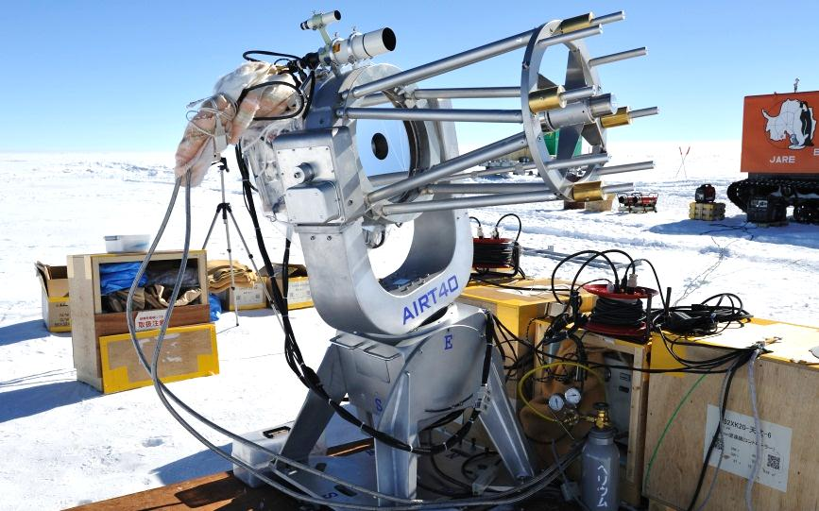
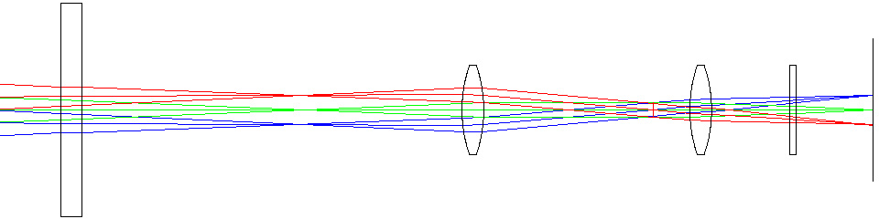
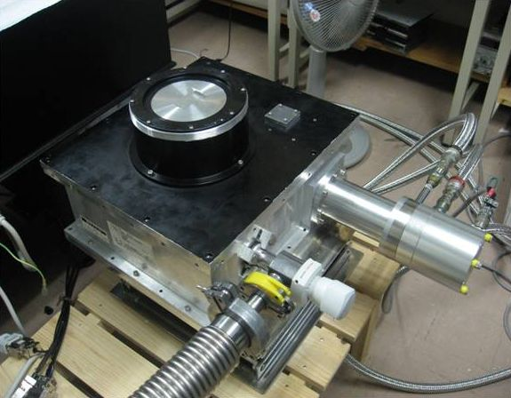
4. 観測装置
南極40cm赤外線望遠鏡(AIRT40)
口径 | 400mm
焦点距離 | 4800mm
形式 | カセグレン式
架台 | フォーク式赤道儀
追尾精度 | 5秒角以下
設置場所 | 77°19’17.2’’S
 | 39°41’37.7’’E
赤外線カメラ TONIC2 (瞳光学系)
検出器 | VIRGO-2K
合成焦点距離 | 4800mm
ピクセルサイズ | 20 x 20 μm
ピクセルスケール | 0.866’’ x 0.866‘’
冷却温度 | 80K
フィルター | J, H, Ks, 他
Copyright Raytheon

Slide 15
5. データ解析
IRAFを用いて一次処理・測光し、c・awk・sh等で必要な量に変換
生データ (Atriaaa 610, Sky 376)
FITSヘッダーの修正
全天カメラデータ
悪天候をreject
使用データ（Atria J=40,Ks=40 Sky J=135 H=105）
2MASS PSCデータ
Median Sky, Flat作成
Median Sky作成
Atria(Ra,Dec)
各フレーム1次処理
imstat, Sky測定
Sky (Ra,Dec)
phot, Atria測光
Sun(Ra,Dec)
imstat, Sky測定
Sky(RA, Dec), Sky(h, A), Sun(RA, Dec), Sun(h, A), SA, Mag.

Slide 16
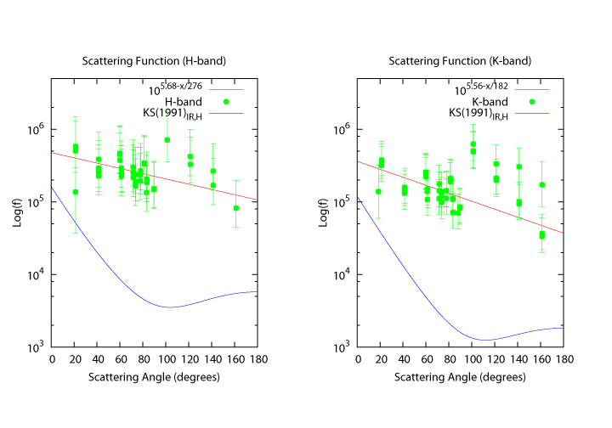
6. 結果、考察 1/5
I_{darksky,0}, F_{Sun}, k ← マウナケアと同値と仮定
K&S(1991)の式を逆に解いて観測結果から散乱係数f(ρ)を求めた。
f(ρ)_{H}=10^{5.68-ρ/276}
f(ρ)_{Ks}=10^{5.56-ρ/186}
緑：観測値
赤：ベストフィット
青：K&S(1991)の散乱係数を
波長依存を考慮して外挿
(Redeye User’s Manual)
横軸：Skyと太陽の離角(°)
縦軸：散乱係数f(ρ)の対数
H-band
Ks-band

Slide 17

6. 結果、考察 2/5
Step 1. 離角90°以上の値について
副鏡に直接太陽光が当たり、その一部が検出器に入射？
→ 信用できるデータとは言えない、使用しない
Step 2. K&S(1991)の手法に則ってデータを解釈
まずρ>90°でレイリー散乱をフィッティングし、その後10<ρ<80°でミー散乱をフィッティング
→ レイリー散乱を無視、
10<ρ<80°の範囲をミー散乱でフィッティング
緑：観測値
赤：ベストフィット
青：K&S(1991)の散乱係数を
波長依存を考慮して外挿
(Redeye User’s Manual)
横軸：Skyと太陽の離角(°)
縦軸：散乱係数f(ρ)の対数
H-band
Ks-band

Slide 18
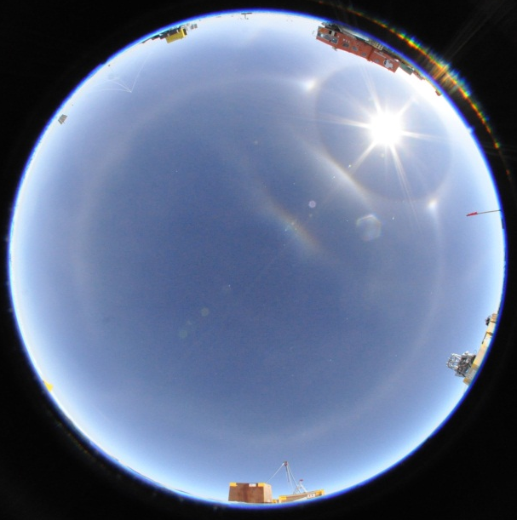
6. 結果、考察 3/5
H-band
K&S(1991)を赤外波長に外挿した散乱係数に比べて観測結果は10～100倍大きい。
この原因としてダイヤモンドダストによるミー散乱が考えられる。ドームふじ基地では頻繁にハロが観測され、晴天時でも常に氷霧や細氷といった降雪現象(いわゆるダイヤモンドダスト)も観測された。このダイヤモンドダストの粒子サイズが数μmであればダイヤモンドダストによるミー散乱が観測されるはずである。
Ks-band
緑：観測値
赤：ベストフィット
青：K&S(1991)の散乱係数を
波長依存を考慮して外挿
(Redeye User’s Manual)
横軸：Skyと太陽の離角(°)
縦軸：散乱係数f(ρ)の対数
魚眼レンズで撮影したハロ
H-band
Ks-band

Slide 19
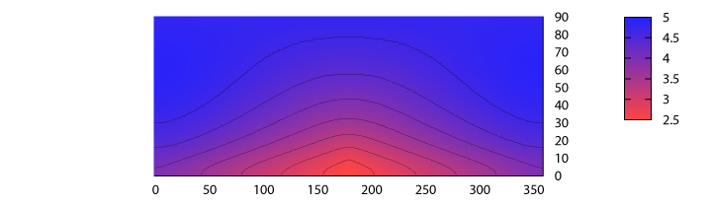
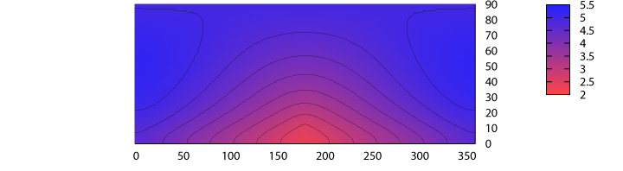
6. 結果、考察 4/5
今回の観測結果を用いて夏期のドームふじのSkyを再現
H-band
Ks-band
4.0mag
※Vega等級
3.0mag
Sun (h,A)=(10,180)
5.0mag
4.0mag
※Vega等級
3.0mag
Sun (h,A)=(10,180)
→ 白夜でも最も暗い天域で5mag/sq”程度、明るい星であれば十分観測可能

Slide 20
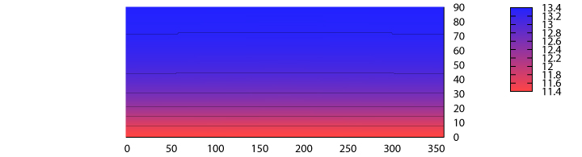
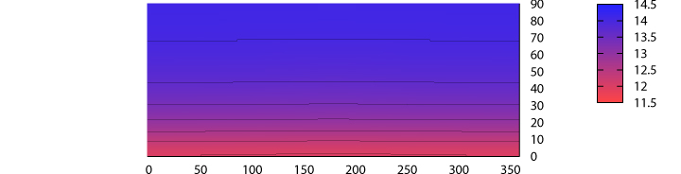
6. 結果、考察 5/5
ドームふじにおける月夜の予想されるSkyの明るさ
※Vega等級
H-band
13mag
Moon (h,A)
=(40,180)
M_{H,darksky} =
13.4 mag/sq”
12mag
Ks-band
14mag
注: ρ<10は考慮していない
13mag
M_{H,darksky} =
14.1 mag/sq”
→ ダイヤモンドダスト等による強い散乱があっても月明かり程度
ではSkyの明るさにほとんど影響しない。

Slide 21
7. まとめ
南極大陸内陸高原は地球上で最も赤外線天体観測に適した観測地である。ドームふじでの観測条件を調べるため、我々は2011年1月に40cm赤外線望遠鏡(ARIT40)と赤外線カメラ(TONIC2)を用いてHバンド、Ksバンドそれぞれの空の明るさを調べた。
観測の結果、K&S(1991)を赤外波長に外挿した散乱係数に比べ、ドームふじの散乱係数は10～100倍大きかった。これはドームふじ基地では頻繁にハロが観測され、晴天時でも常に氷霧や細氷といった降雪現象も観測されたことから、ダイヤモンドダストによるミー散乱による強い散乱が生じていると考えた。
得られた散乱係数から、白夜でも最も暗い天域で5mag/sq”程度と、明るい星であれば十分観測可能なことがわかった。また月夜のHバンド、Ksバンドの空の明るさを見積もった結果、元の空の明るさに比べて月の散乱の影響は小さく、月の散乱によって観測効率が低下することはほとんど無い事がわかった。

Slide 22
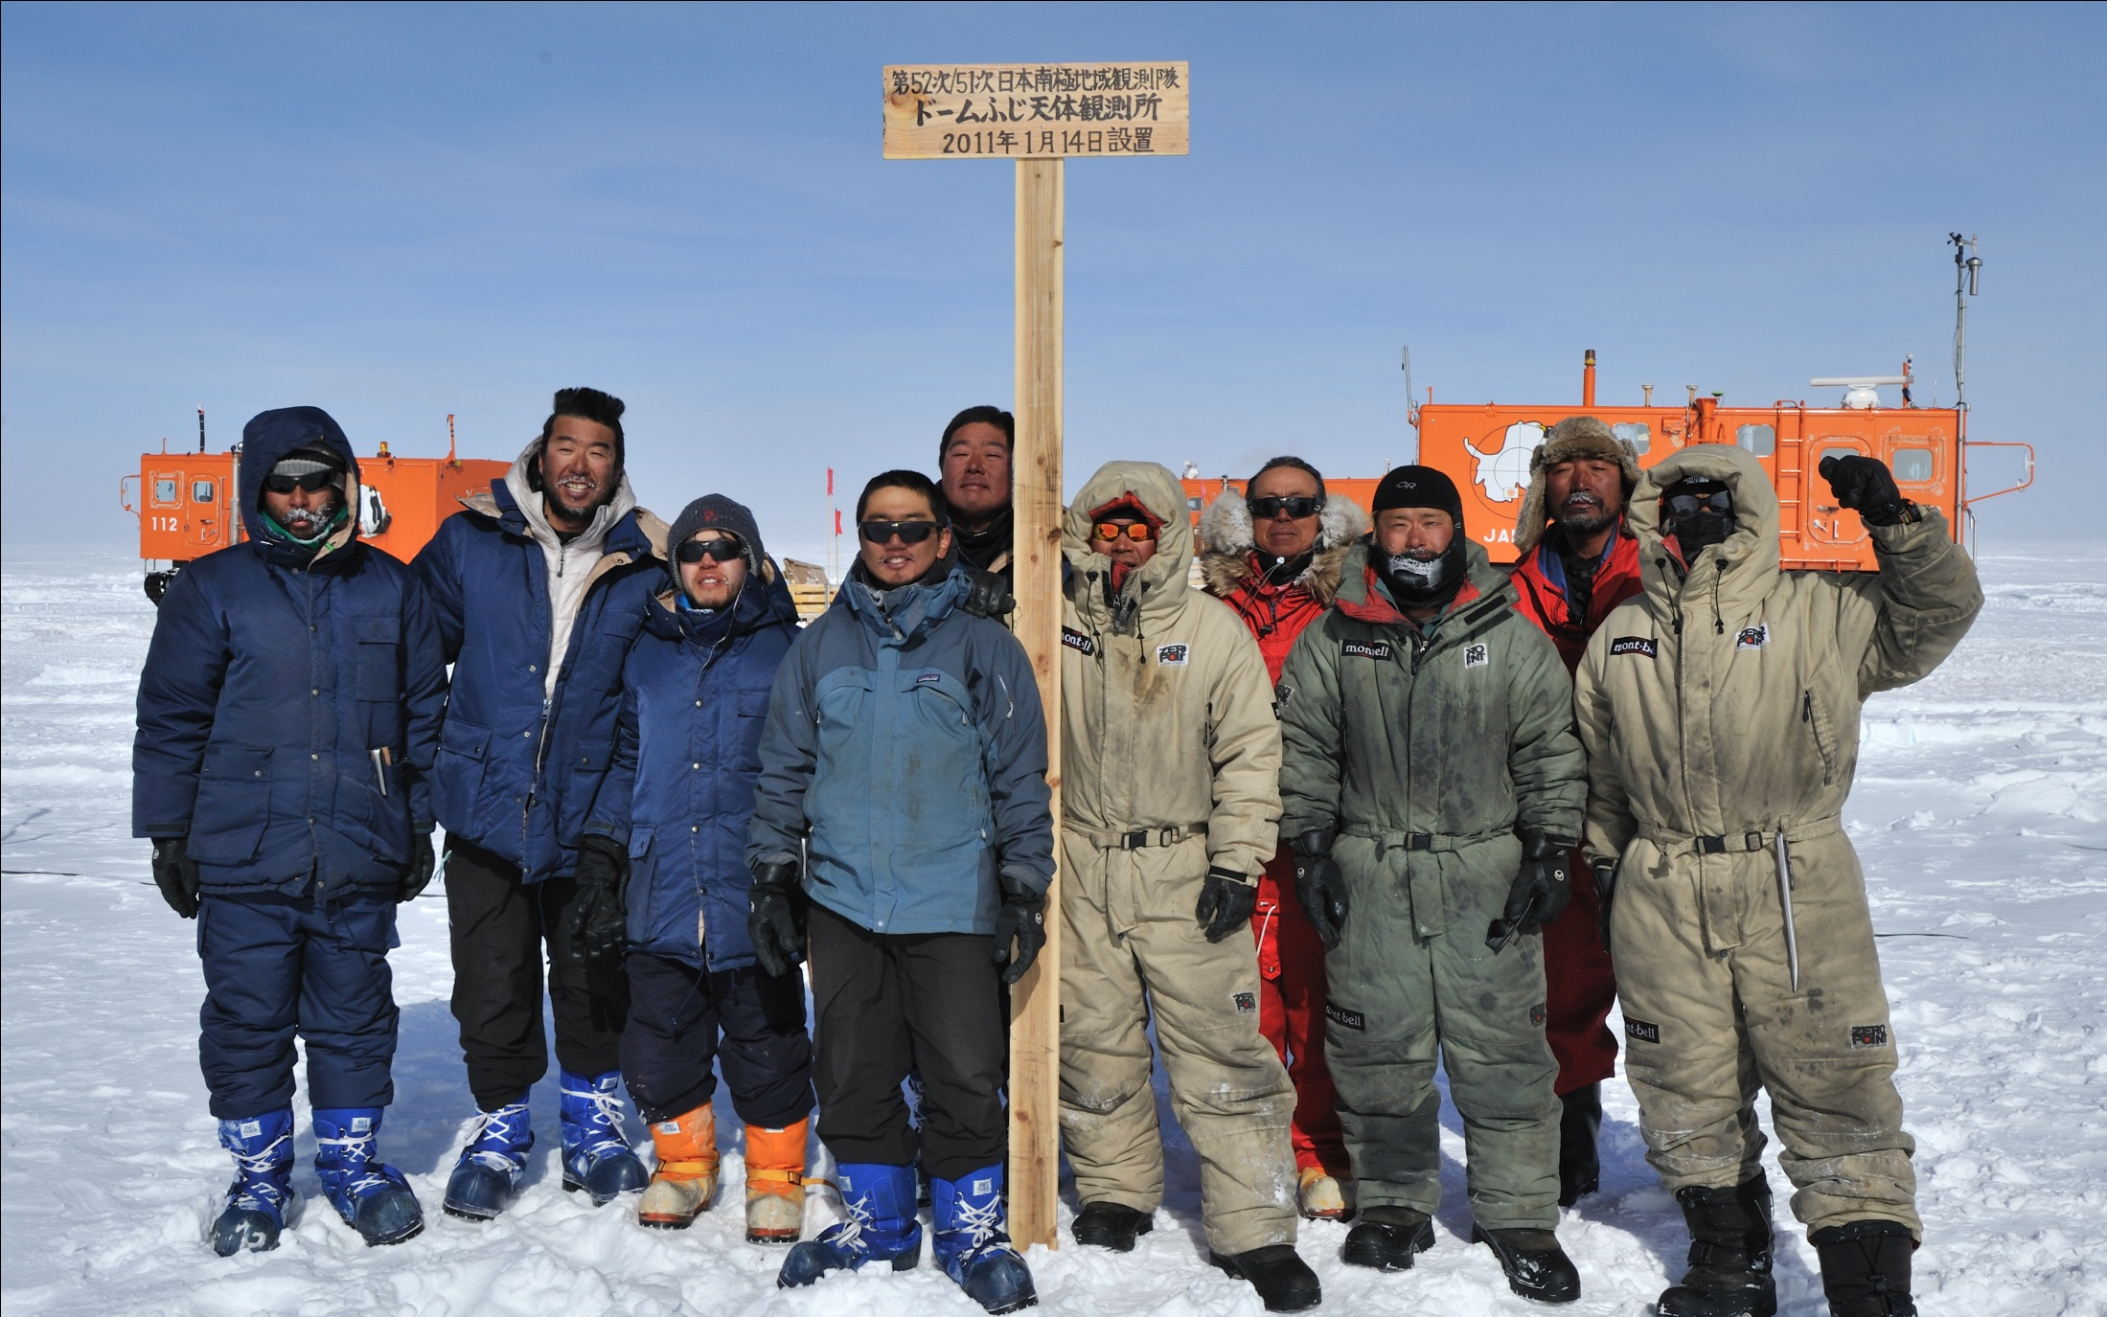
ありがとうございました
Acknowledgements
謝辞
本研究は南極地域観測第VIII期6か年計画及び国立極地研究所プロジェクト研究「ドームふじ基地における赤外線・テラヘルツ天文学の開拓」に基づいて行われたものである。当研究の遂行にあたっては山内恭隊長、本山秀明ドーム旅行リーダーをはじめとする第52次日本南極地域観測隊、第51次越冬隊の全面的なサポートによって成し遂げることができた。また51次隊同行者としてドームふじ基地に赴いた瀬田益道講師からドームふじ全般についてアドバイスをいただいた。これらの方々に深く感謝する。
なお本研究は東北大学国際高等研究教育機構から研究費及び奨学金の助成を受けたものである。

Slide 23
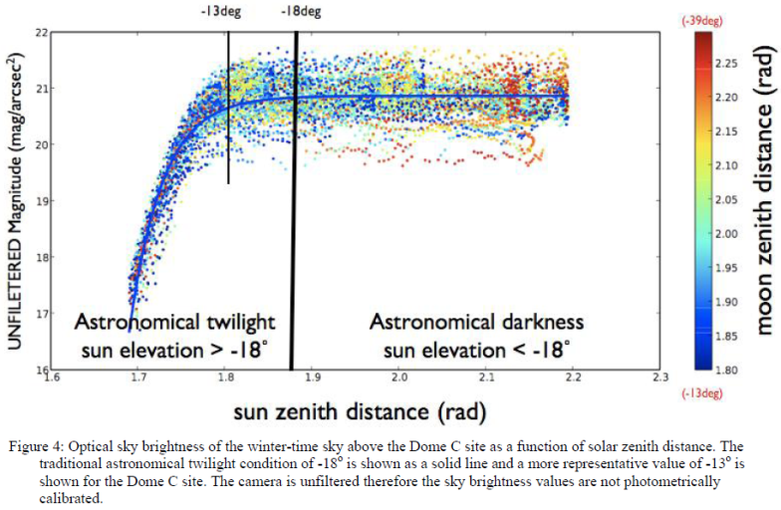
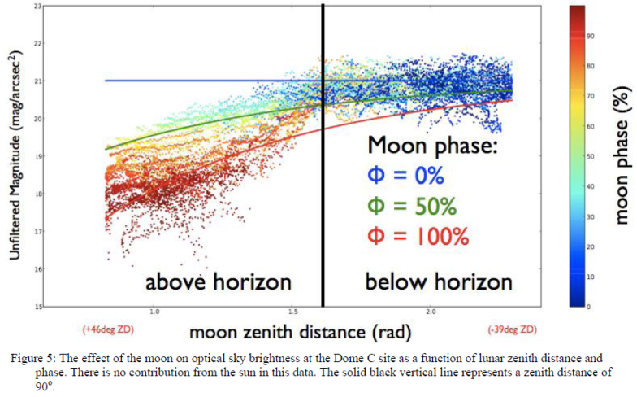
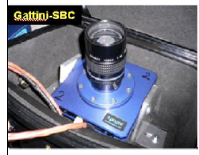
A Review of Optical Sky Brightness and Extinction at Dome C,
Antarctica (S. L. Kenyon & J. W. V. Storey 2006, PASP, 118, 489)
Dome A, Dome Cの状況
観測効率・観測時間の議論
偏光板を用いて効率up
Gattini: an multisite campaign for the measurement of sky brightness
in Antarctica (A. Moore et al. 2008, proc SPIE, 7012, 701226)
PLATOに搭載したカメラによる観測
g’バンド
The Sky Brightness and Transparency in i-band
at Dome A, Antarctica
(H. Zou et at. 2010, arXiv:1001.4951v1)
CSTARの観測データ
median 19.81mag/arcsec^2
いずれも可視光・極夜の「最高条件」の研究(サイト調査)
誰も真剣に夕暮れ～薄明中の天体観測を可能性を考えていない

Slide 24
ドームふじの気象
1996年1月の気象データ
平均気圧(hPa) | 607.0
平均気温(C) | -35.4
平均風速(m/s) | 4.4
雲量 | 4.0
平均雲量1.5未満の日数 | 6.0
平均雲量8.5以上の日数 | 3.0
雪日数 | 28.5
霧日数 | 0.0
ブリザード日数 | 1.0
快晴率20%？
常にダイヤモンドダスト？
「基地要覧2010年(極地研)」より抜粋
JARE52で体験したドームふじの天気
・とにかく変わりやすい
・快晴は数日続く時もあれば数時間の時もある
・ほぼ常にダイヤモンドダスト
・地吹雪によって、地表付近だけ視界が悪いことも

Slide 25
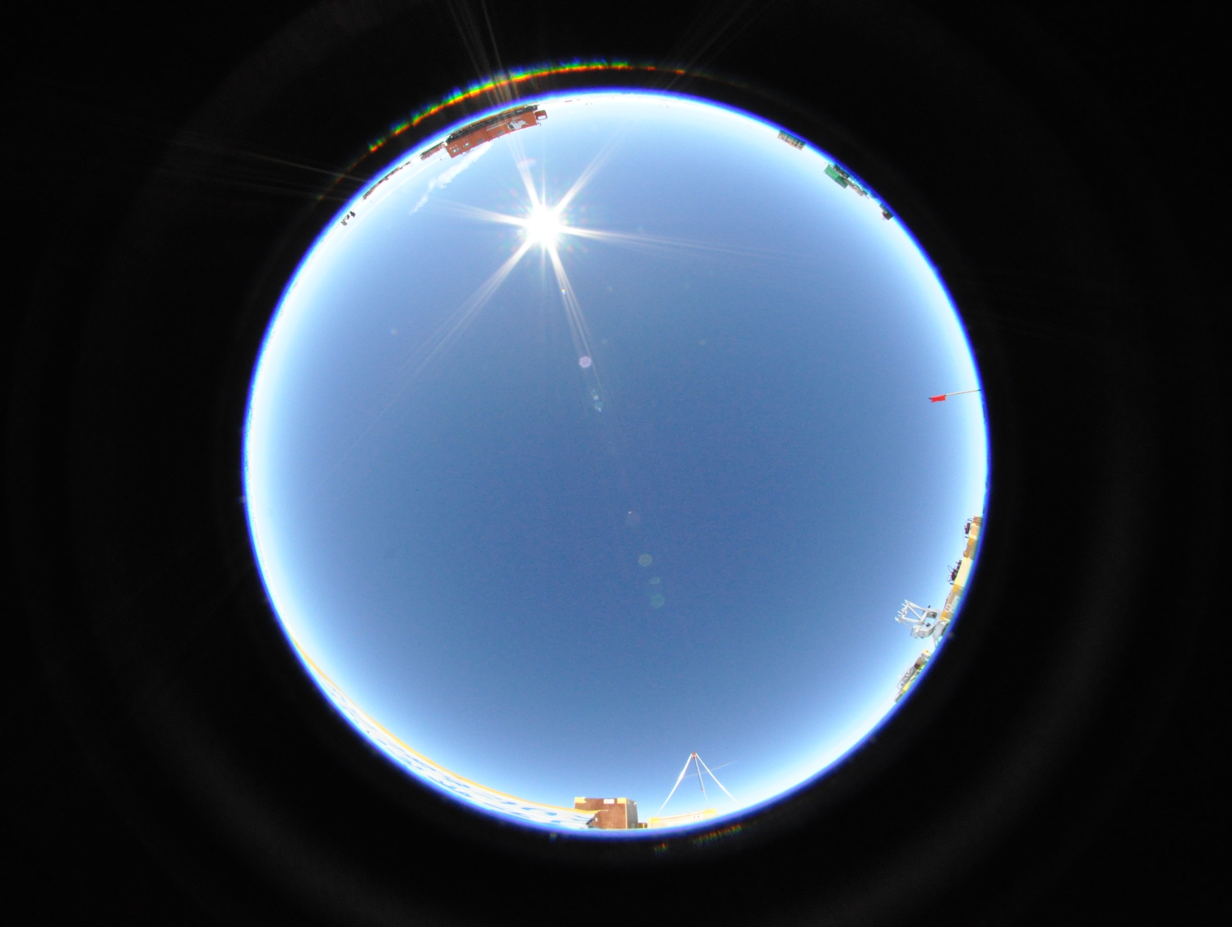
Fine
Tohoku Univ. All Sky Camera
Jan.18, 2011 12:01(LST)
107NCD90/0977.jpg

Slide 26
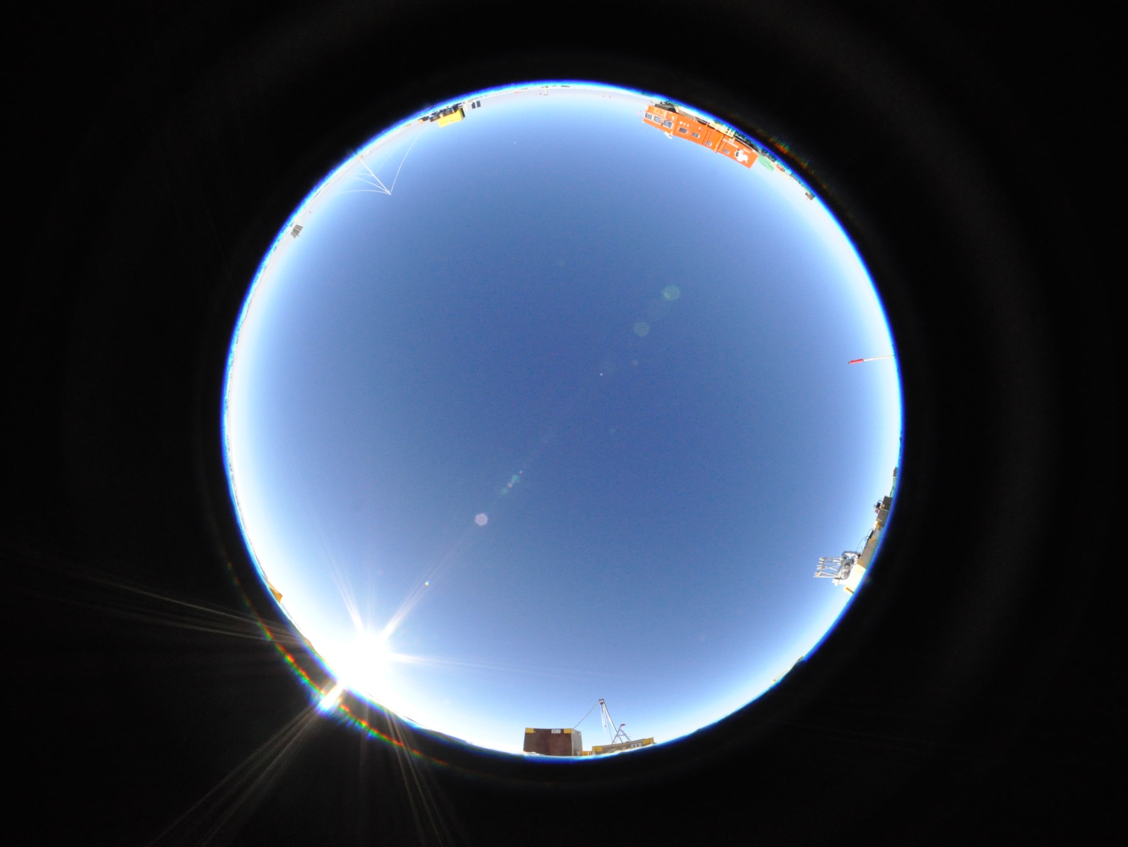
Fine
Tohoku Univ. All Sky Camera
Jan.24, 2011 03:59(LST)
124NCD90/0119.jpg

Slide 27
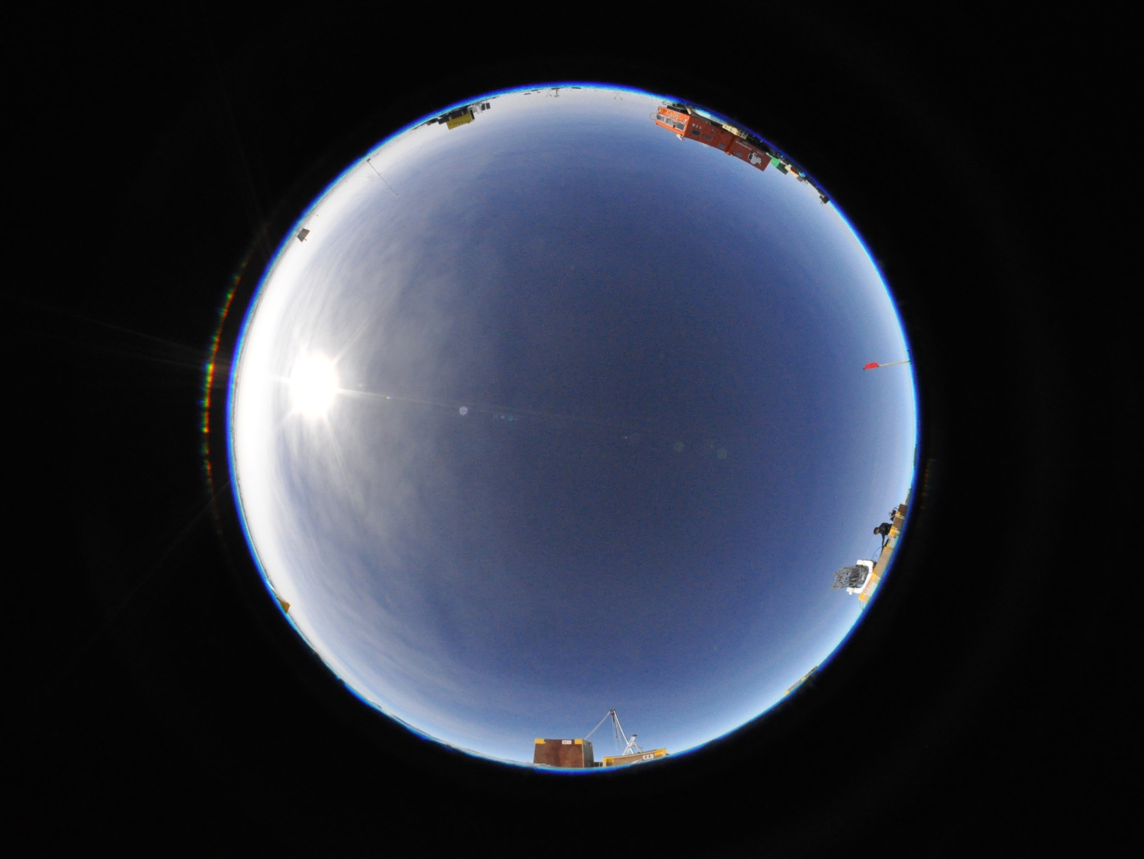
Cloud
Tohoku Univ. All Sky Camera
Jan.24, 2011 08:04(LST)
124NCD90/0610.jpg

Slide 28

Halo
Tohoku Univ. All Sky Camera
Jan.23, 2011 15:49(LST)
122NCD90/0657.jpg

